Slide 1
RapidMiner简介与安装
解峥
北京航空航天大学
2019/5/28

Slide 2

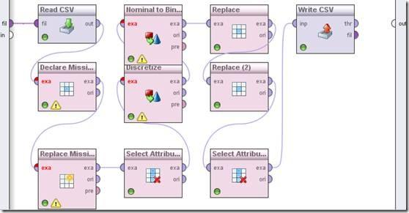
1 RapidMiner简介
RapidMiner也成为YALE(Yet Another Learning Environment)，提供图形化界面，其功能均是通过连接各类算子(Operator)形成流程(Process)来实现的。整个流程像是工厂的生产线，输入原始数据，算子执行某种具体功能的函数，输出模型结果。
YALE中提供了大量的运算符，包括数据处理、变换、探索、建模、评估等各个环节。
- 数据预处理、关联分析、关联规则、回归、分类、聚类、文本挖掘、推荐、时间序列、离群点分析等。
YALE是用Java开发的，基于Weka来构建，可以调用Weka中的各种分析组件。
RapidMinner有拓展的套件Radoop，可以和Hadoop集成起来，在Hadoop集群上运行任务。

Slide 3
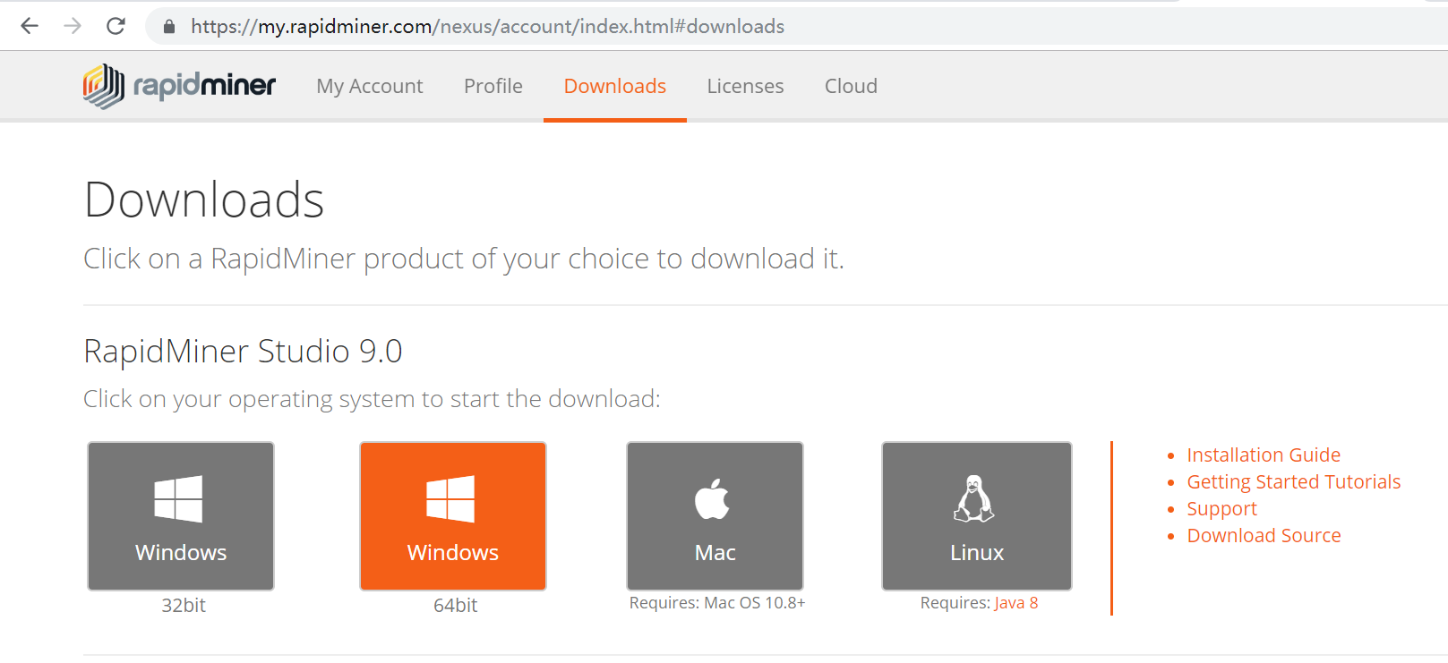
2 RapidMiner安装
Step 1:下载RapidMiner
下载地址：https://my.rapidminer.com/nexus/account/index.html#downloads

Slide 4
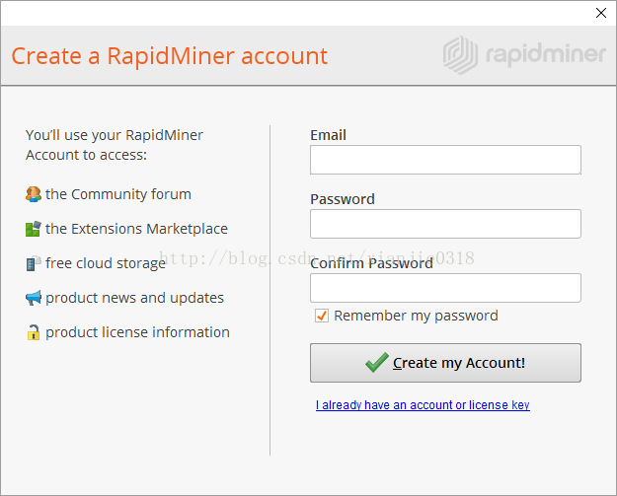
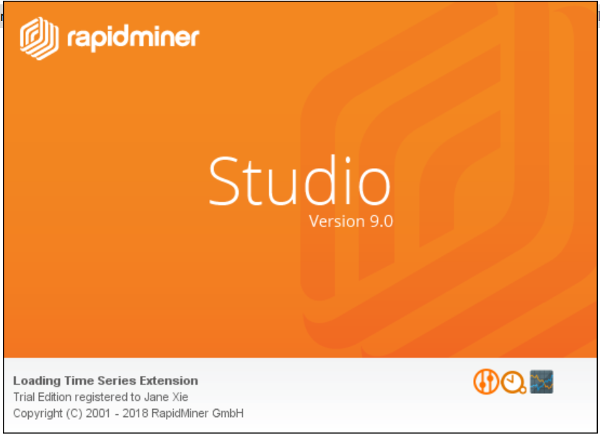
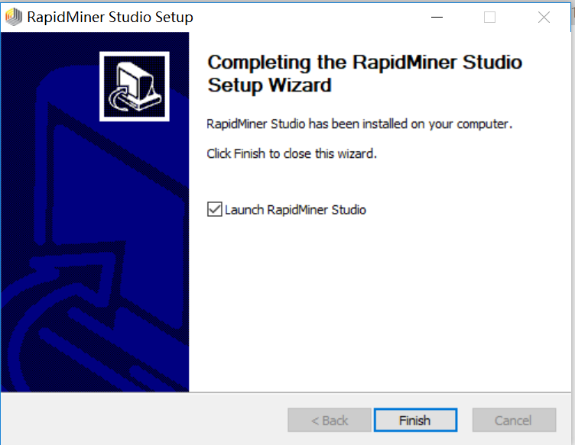
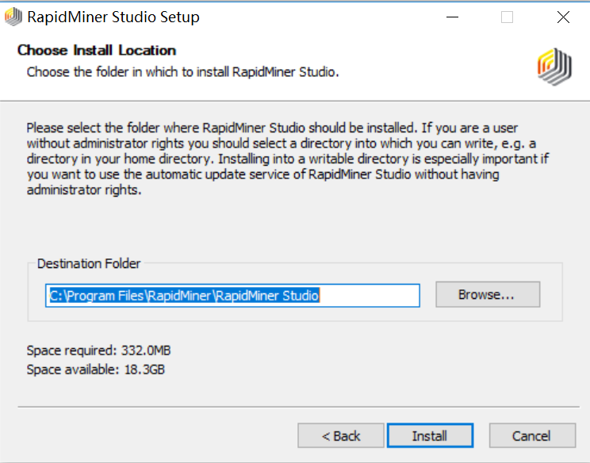
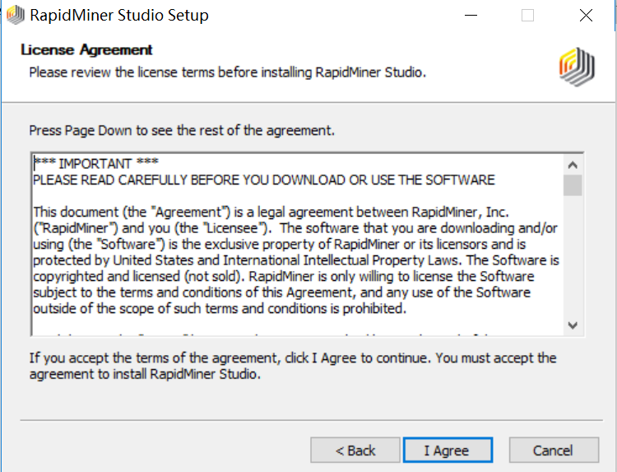
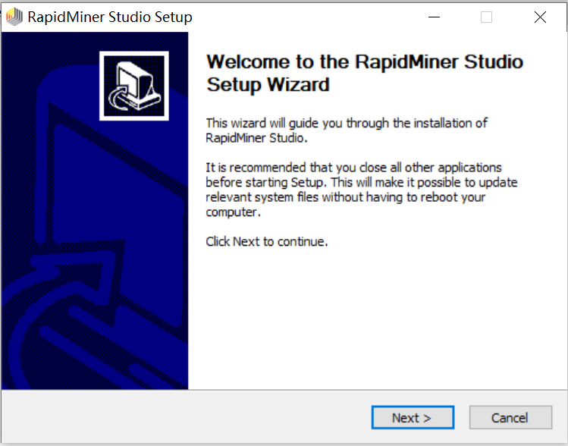
2 RapidMiner安装
Step 2:点击安装程序，进入注册页面

Slide 5
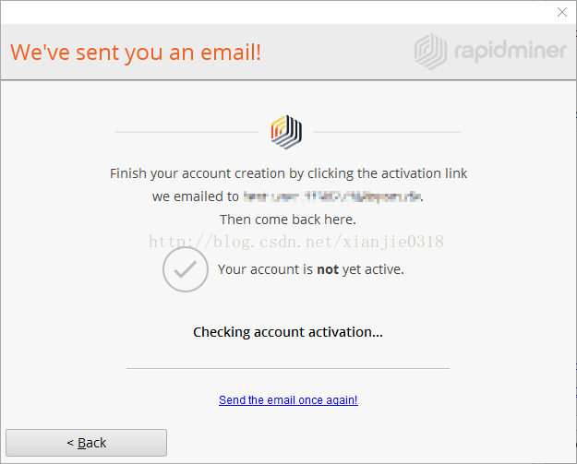

2 RapidMiner安装
Step 3：邮件激活

Slide 6
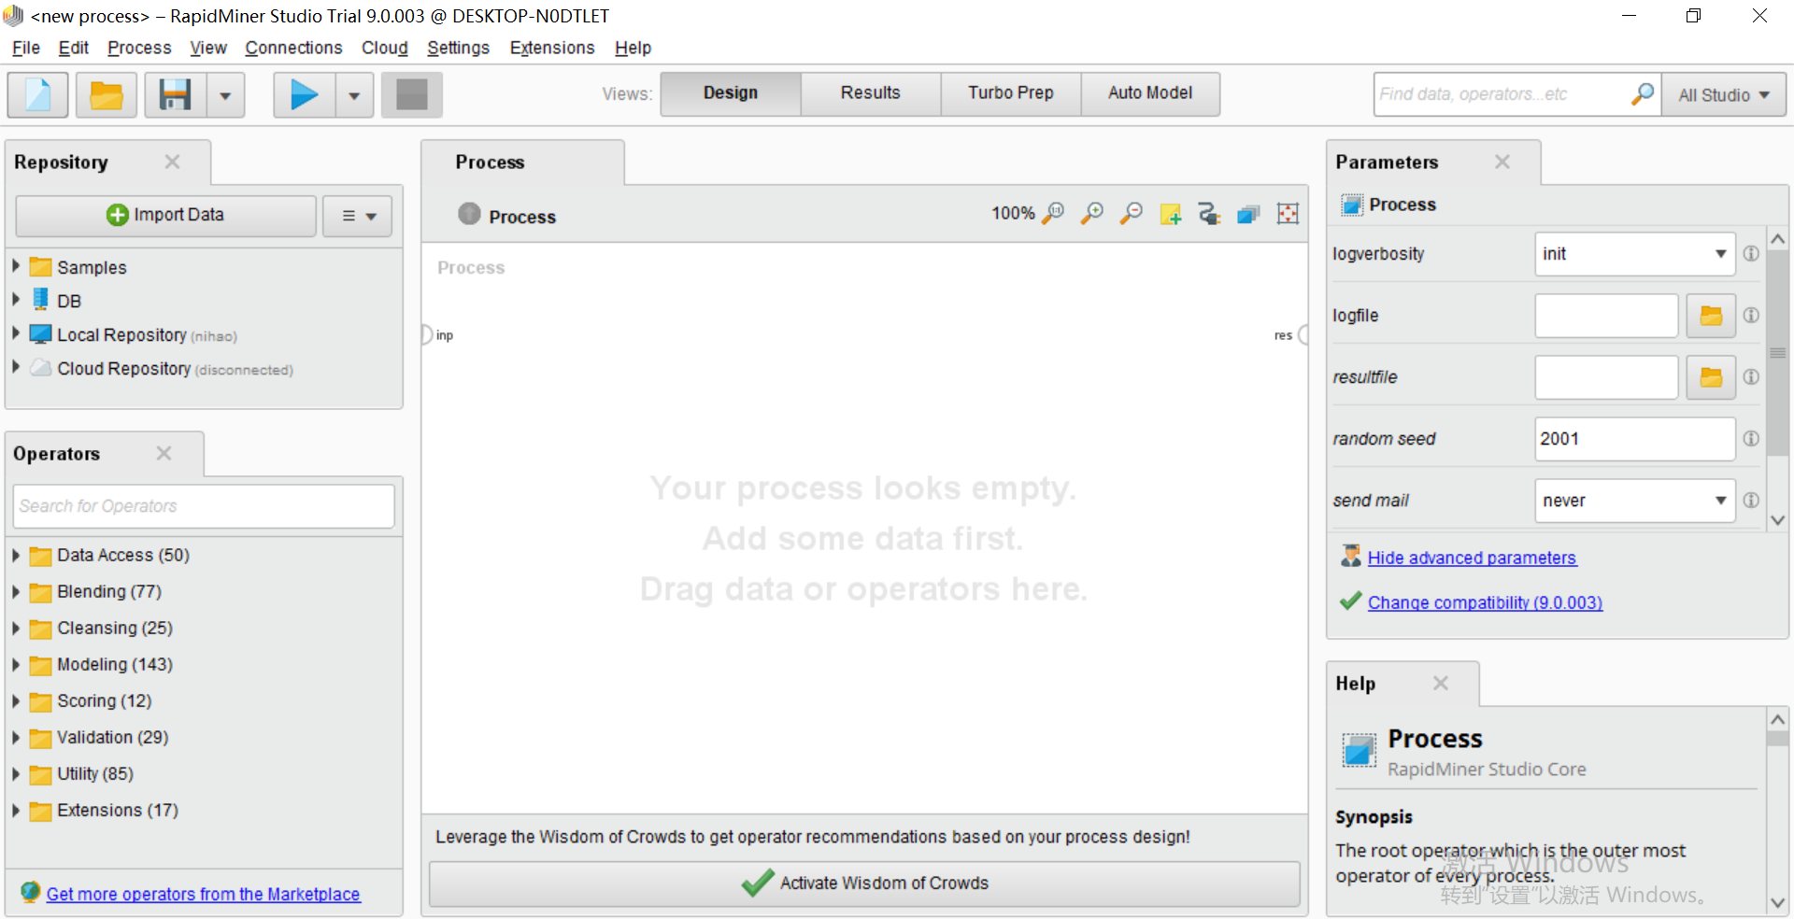
2 RapidMiner安装
Step 4：登陆账号和密码，进入RapidMiner界面

Slide 7
3 RapidMiner界面介绍
设计透视图
Design设计透视图：分析流程的创建、编辑和管理
Results结果透视图：在一个流程以数据、模型或者其它类似形式输出分析结果时，结果透视图提供统计、图表、高级图表及其他数据结果
资源库视图
管理项目中的分析流程结构化，同时也是数据的一个来源
参数视图
调整算子中的参数
流程视图
展示分析流程及其相互连接的每一步
算子视图
所有的操作步骤（算子）都以分组形式存储在这里

Slide 8
谢谢大家！
解峥,xiezheng@buaa.edu.cn

